Slide 1
Ergebnisse der syndromischen und virologischen ARE-Surveillance
GrippeWeb,
Arbeitsgemeinschaft Influenza / SEED^{ARE},
ICOSARI
Daten NRZ Influenzaviren
Datenstand 11.10.2022

Slide 2
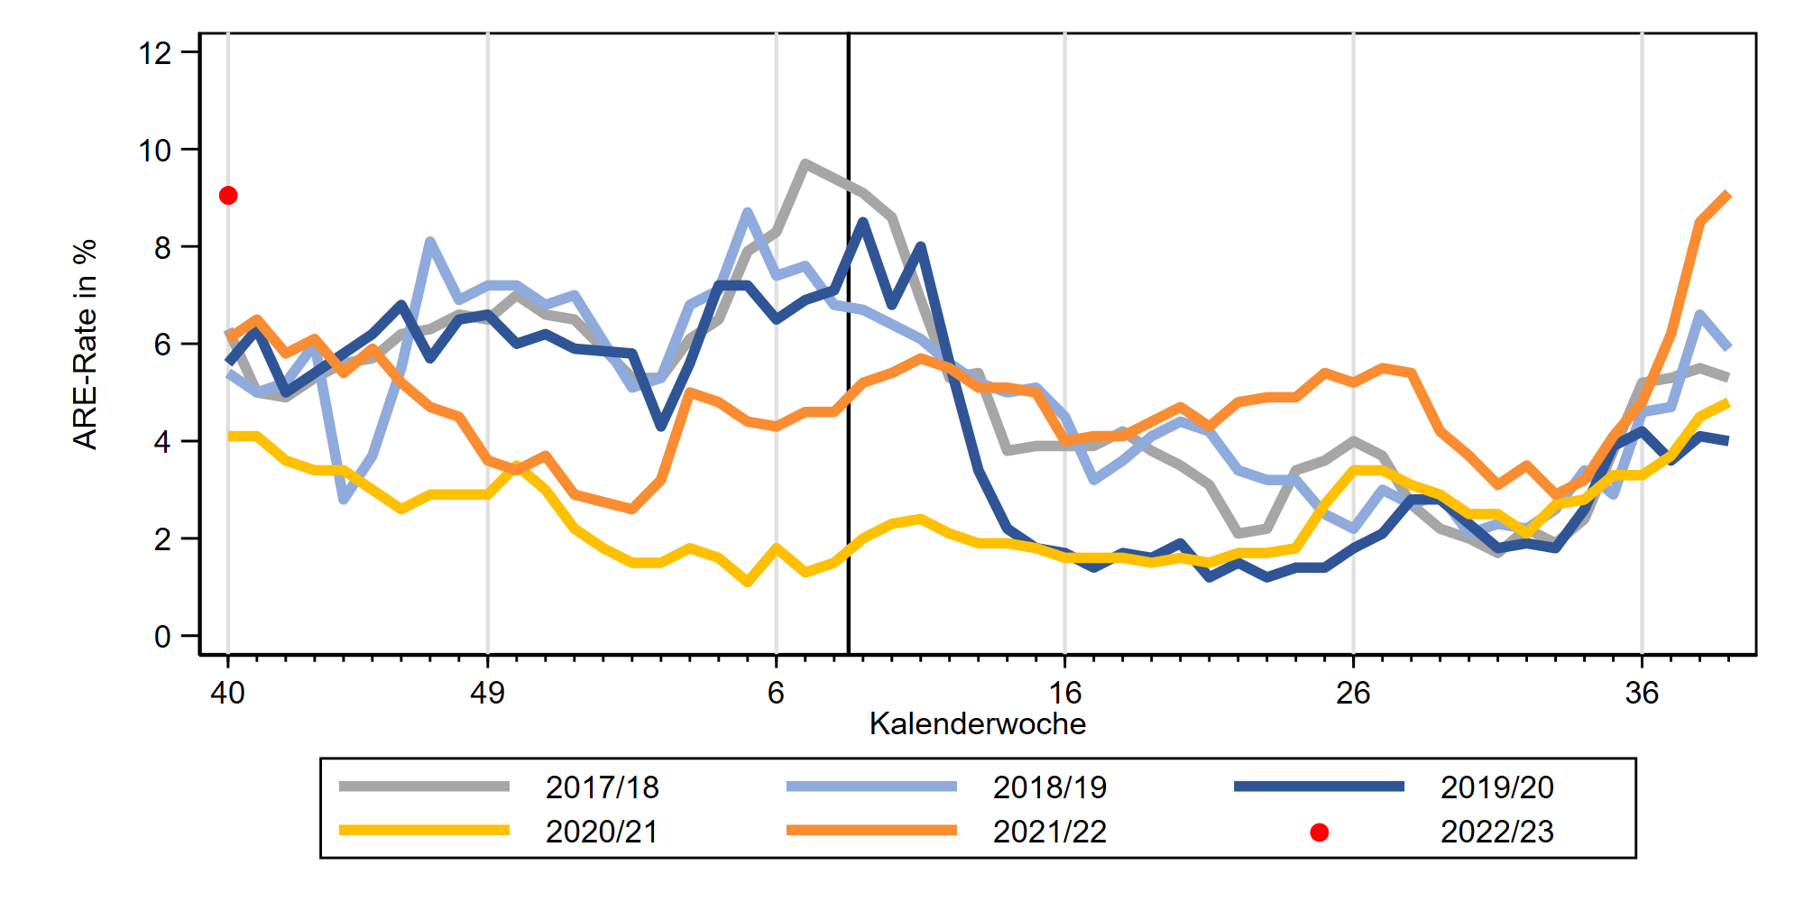
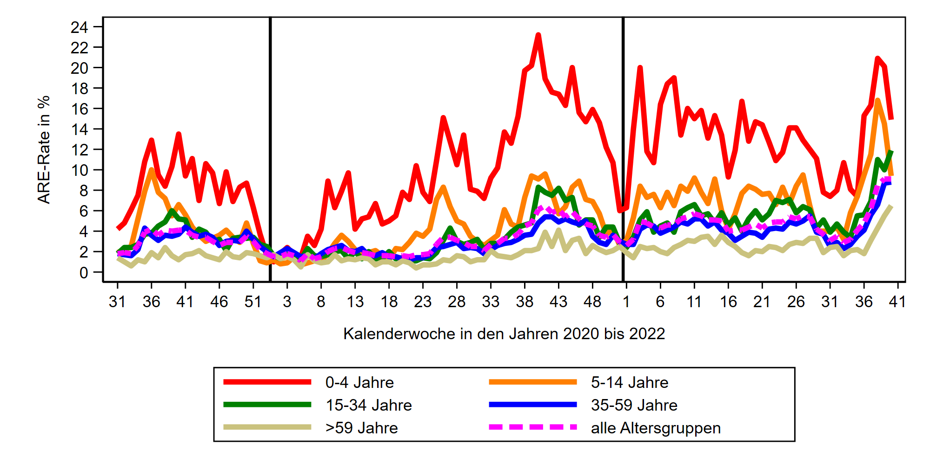
GrippeWeb bis zur 40. KW 2022
Der Wert (gesamt) lag in KW 40 bei 9.100 ARE (Vorwoche: 9.100) pro 100.000 Einwohner.
Entspricht einer Gesamtzahl von
7,6 Mio. ARE in Deutschland, unabhängig von einem Arztbesuch
(39. KW: ca. 7,6 Millionen).
Im Vergleich zur Vorwoche:
Bei Kindern deutlich gesunken, bei Erwachsenen gestiegen oder stabil geblieben
Notes:
ARE gesamt: gestiegen 9,1 % (Vorwoche: 9,1 %)
Trend: seit 34. KW steigend (bisher nicht das übliche zu erwartende Herbstplateau), Anstieg hat sich in KW 40 zunächst nicht fortgesetzt
liegt mit 9,1 % über dem Bereich der Vorjahre zur 40. KW
Deutlichster Anstieg bei den ab 60-Jährigen
ILI gesamt: steigender Trend hat sich nicht fortgesetzt (KW40: 1,9 %, Vorwoche: 2,4 %)
Wie bei ARE auch Anstieg bei den ab 60-J.

Slide 3
Arbeitsgemeinschaft Influenza
ARE-Konsultationen / 100.000 Einwohner bis zur 40. KW 2022
Im Vergleich zur 39. KW 2022:
Insgesamt leicht gesunken
ca. 1.900 Arzt­konsul­ta­tionen wegen ARE pro 100.000 EW
→ 40. KW 2022: ca. 1,6 Mio. Arzt­besuche wegen ARE in Deutschland
Im Vergleich zur Vorwoche: Weiterer Anstieg bei Erwachsenen ab 35 Jahre, bei Kindern und jungen Erwachsenen gesunken
https://influenza.rki.de/Diagrams.aspx?agiRegion=0
Notes:
In der 40. KW wurden bundesweit etwas weniger Arzt­be­su­che wegen ARE regis­triert als in der Vor­woche (Rückgang 5 %)
KI im Vergleich zur Vorwoche insgesamt: leicht gesunken
in KW 40: 1.933 (Vorwoche: 2.036)
Insgesamt über dem Bereich der Vorjahre zur 40. KW,;
Anstieg bei den Erwachsenen ab 35 Jahre, in den jüngeren AGs gesunken
Wenig gebremstes Transmissionsgeschehen
KI (insgesamt) und nach AGI-Regionen:
\\rki.local\daten\Projekte\FG36_AGI\Wochenberichte\Berichterstellung\Saison_2022_23\Woche_40_2022\AGI-Wochenbericht_2022-10-11.xls oder \\rki.local\daten\Projekte\FG36_AGI\Wochenberichte\Berichterstellung\Saison_2022_23\Woche_40_2022\KI_2015_2022-10-11.xlsx → Pivot Chart KI“ → KI nach AGI-Regionen filterbar

Slide 4
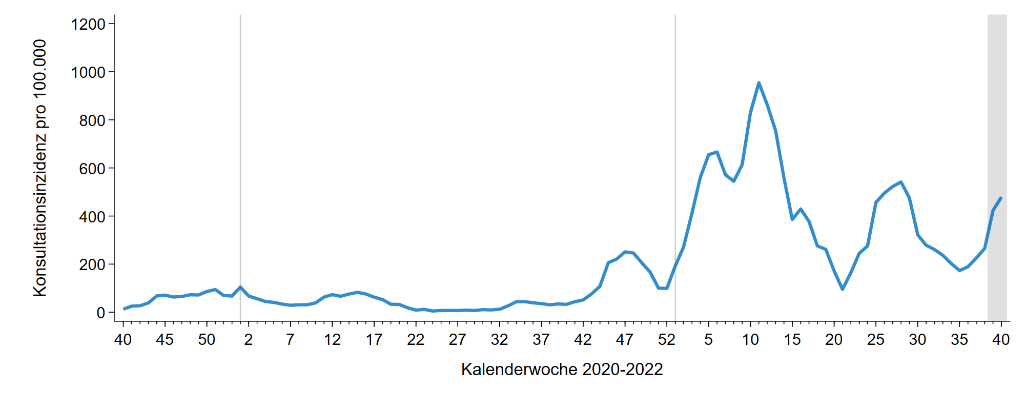
Arbeitsgemeinschaft Influenza - SEED^{ARE}
ARE-Konsultationen mit COVID-Diagnose / 100.000 Einwohner
ARE mit COVID-19 Konsultationen bis zur 40. KW 2022
Rund 480 Arzt­besuche ARE mit COVID-Diagnose /100.000 EW
(=Gesamtzahl von rund 400.000 ARE-COVID-Arzt­besuchen in D)
Notes:
nachdem die Anzahl der Arztkonsultationen wegen COVID-ARE seit KW 29/2022 insgesamt zurückgegangen war, wird seit KW 36/2022 wieder ein deutlicher Anstieg der Werte beobachtet
Grafik KI_AREFC_U071FC_all_Lagebericht.png aus dem Ordner S:\Projekte\FG36_SEED_ARE\Auswertungen\COVID19\KI\Vergleich_KI_AREFC_U071gFC\pics

Slide 5
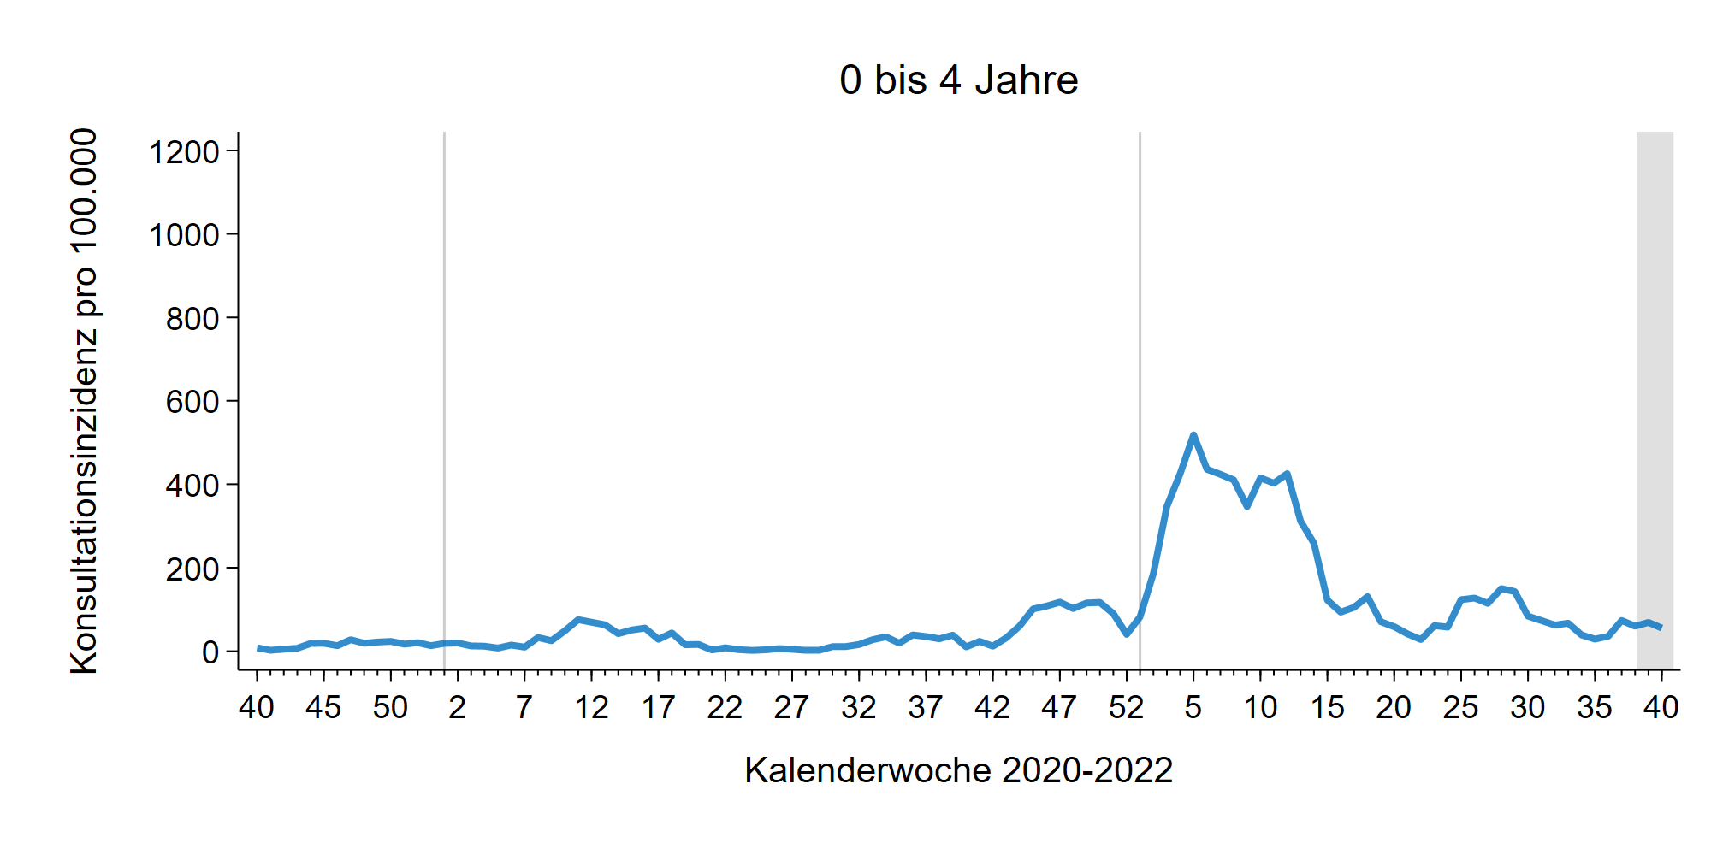
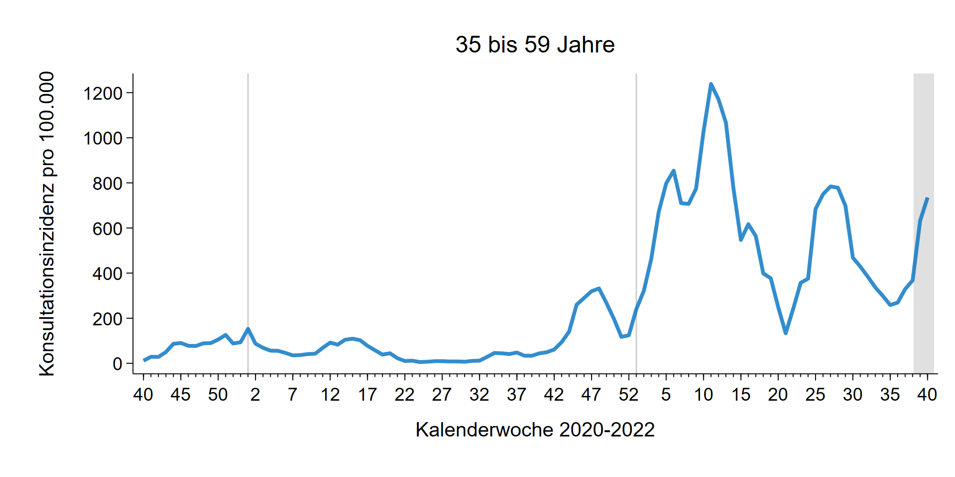
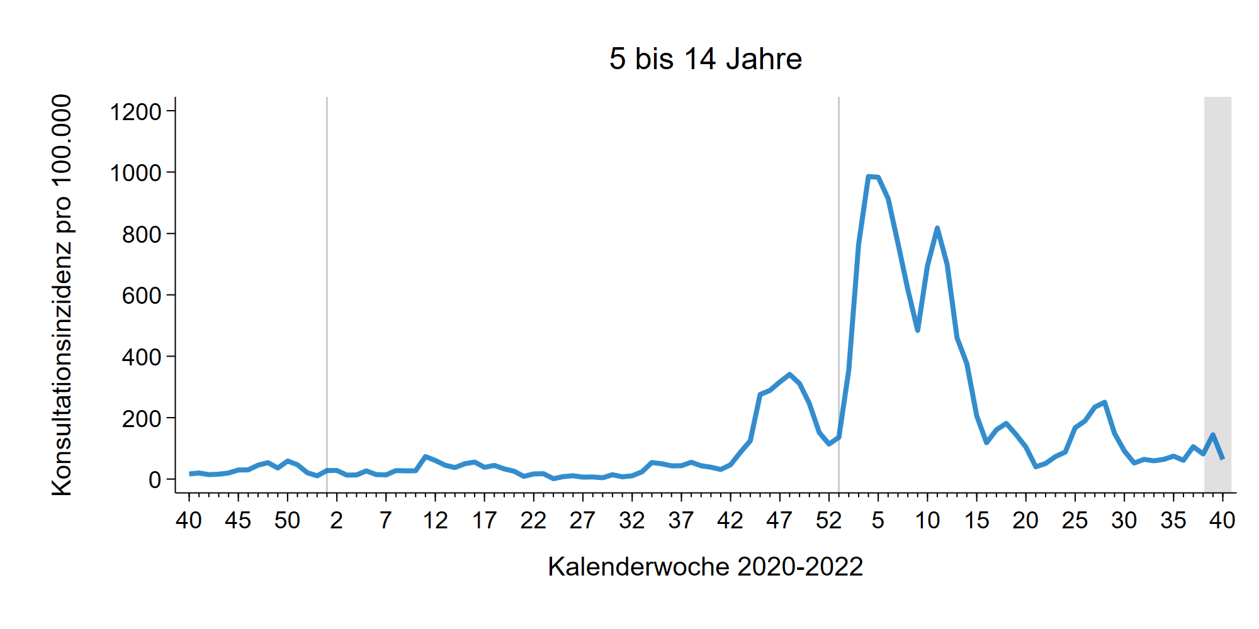
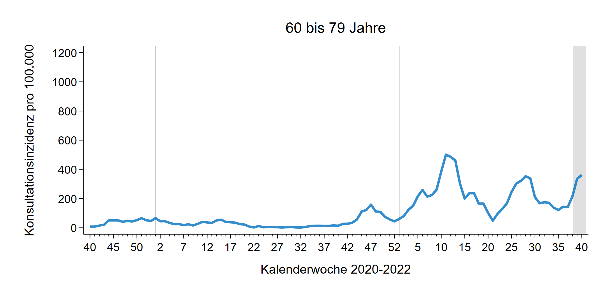
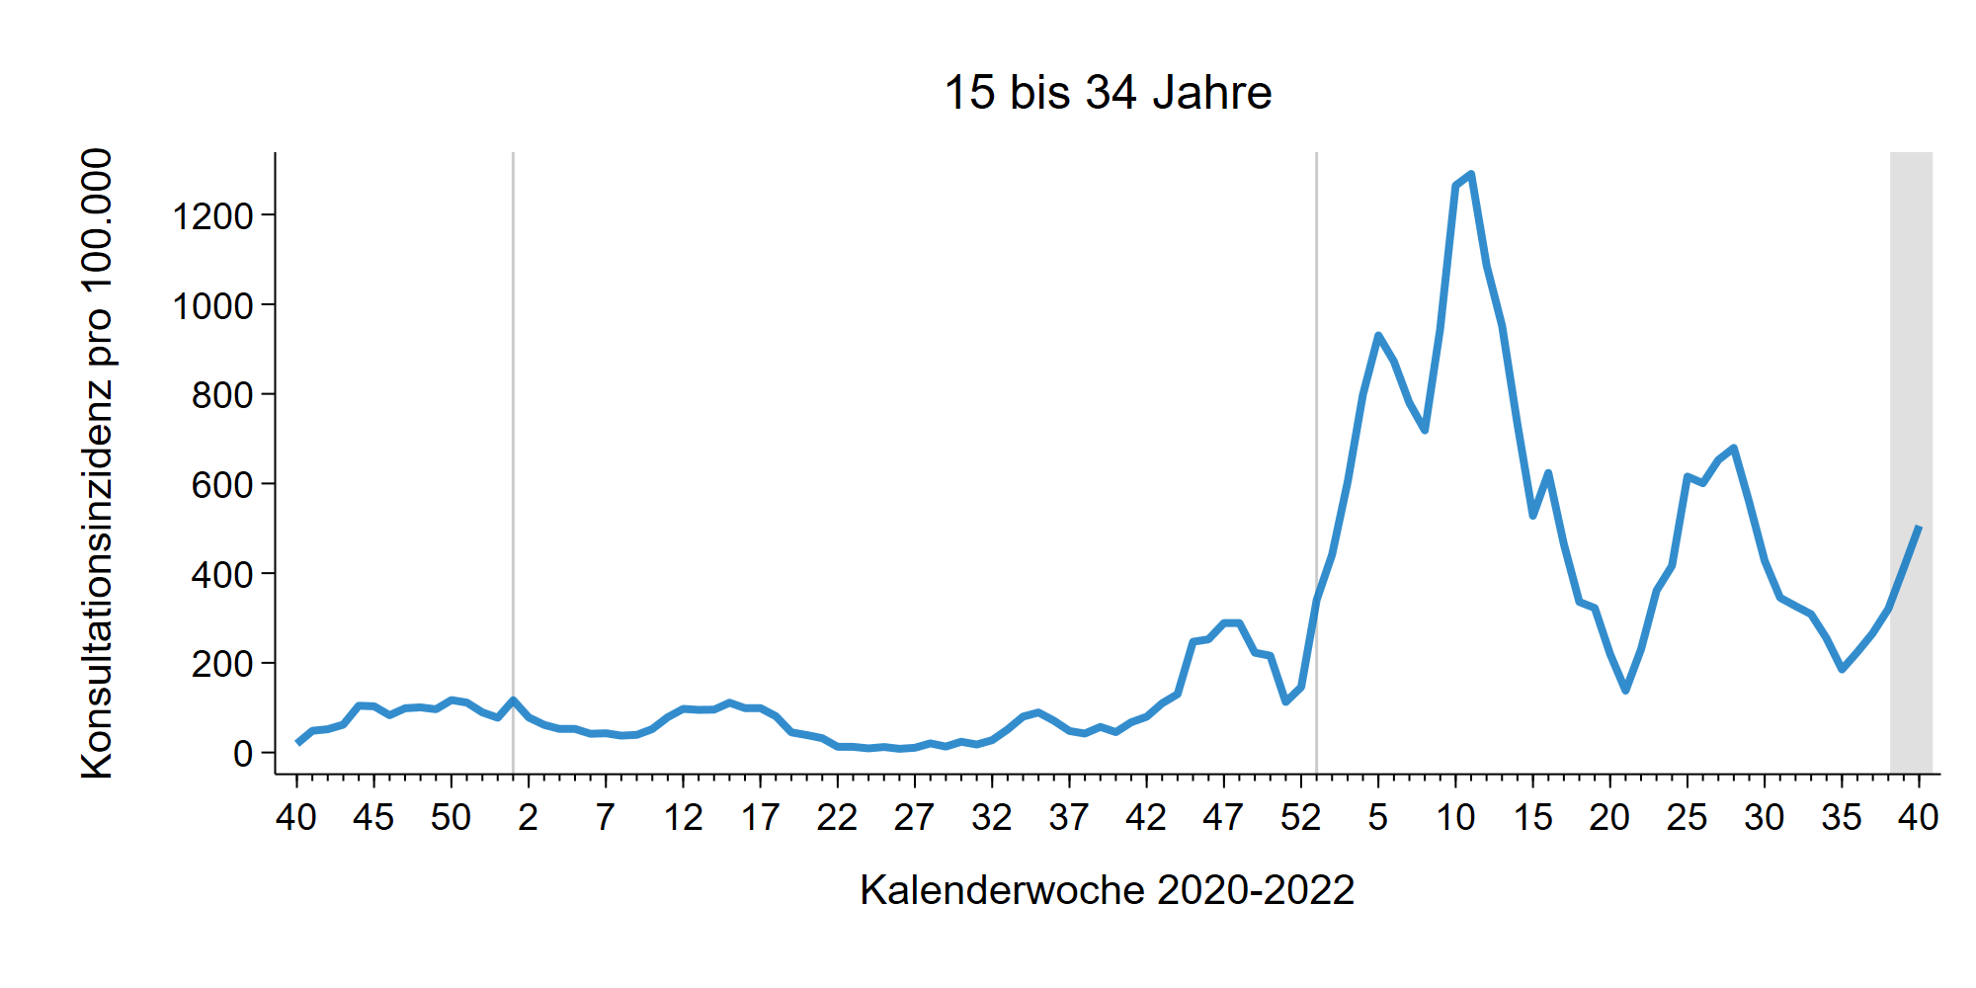
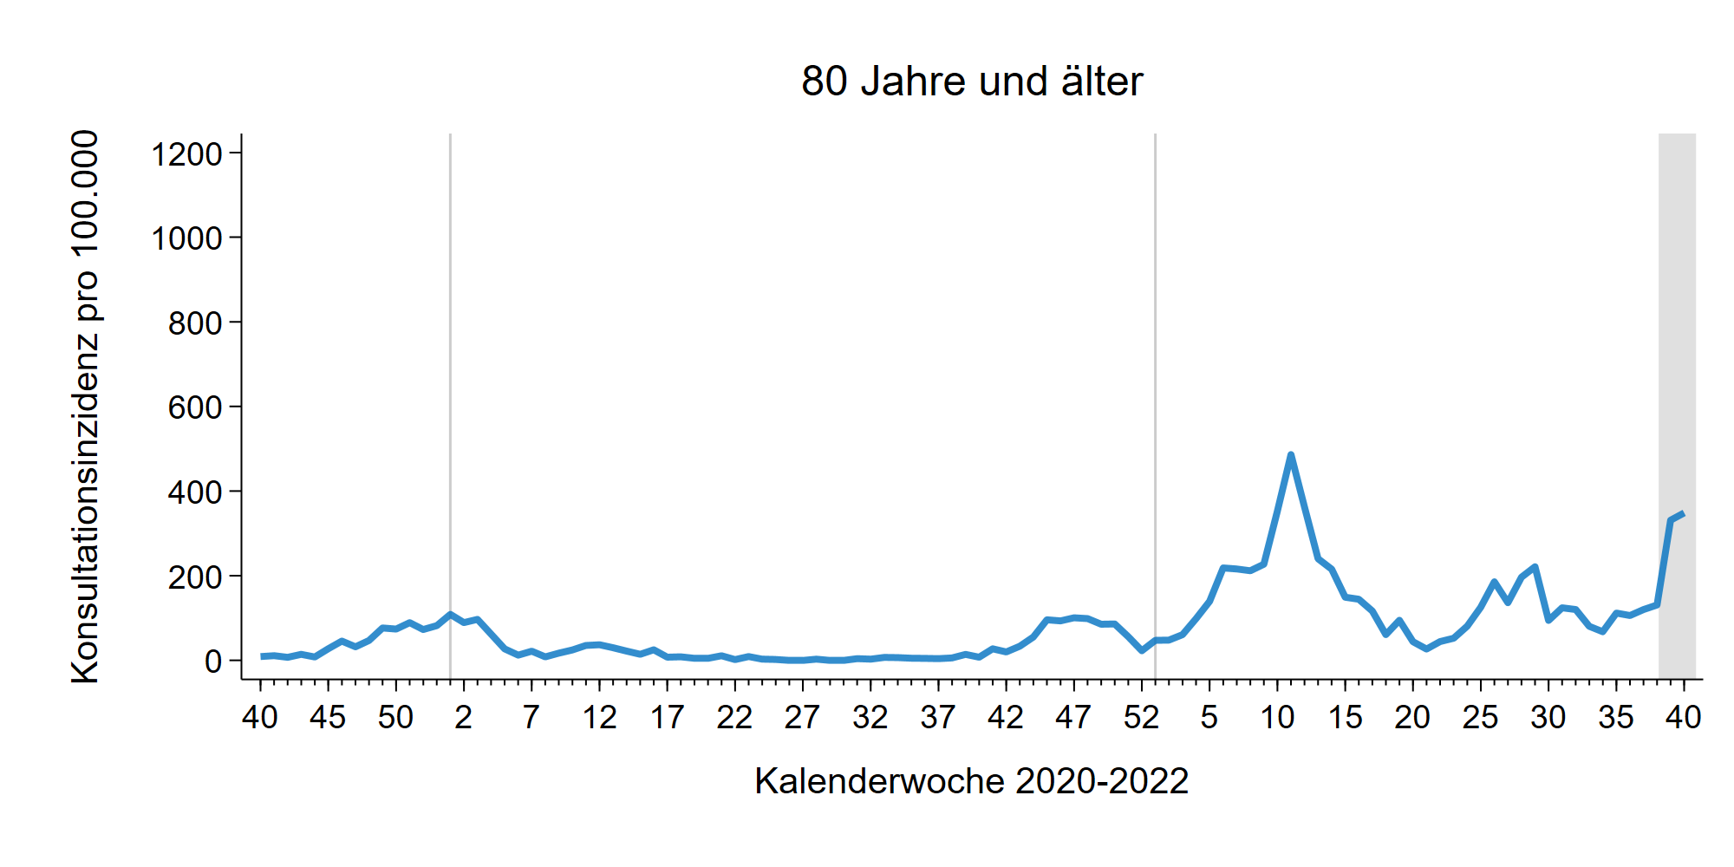
SEED^{ARE} – ARE mit COVID-19 Konsultationen in Altersgruppen bis zur 40. KW 2022
Notes:
nachdem die Anzahl der Arztkonsultationen wegen COVID-ARE seit KW 29/2022 insgesamt zurückgegangen war, wird seit KW 36/2022 wieder ein deutlicher Anstieg der Werte beobachtet
deutlicher Anstieg der Anzahl der Arztkonsultationen wegen COVID-ARE betrifft insbesondere die Erwachsenen (AG ab 15 Jahren), aktuelle Werte sind vergleichbar mit dem letzten Peak um KW 28/2022 (AG 35-79 Jahre)
Grafiken KI_AREFC_U071FC_XXX_Lagebericht.png aus dem Ordner S:\Projekte\FG36_SEED_ARE\Auswertungen\COVID19\KI\Vergleich_KI_AREFC_U071gFC\pics

Slide 6
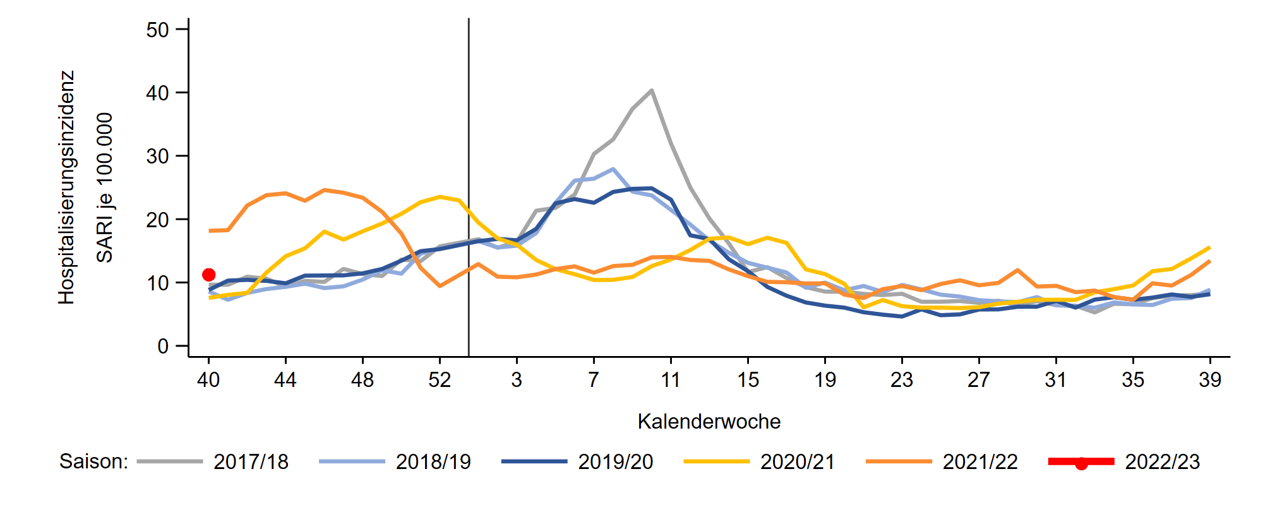
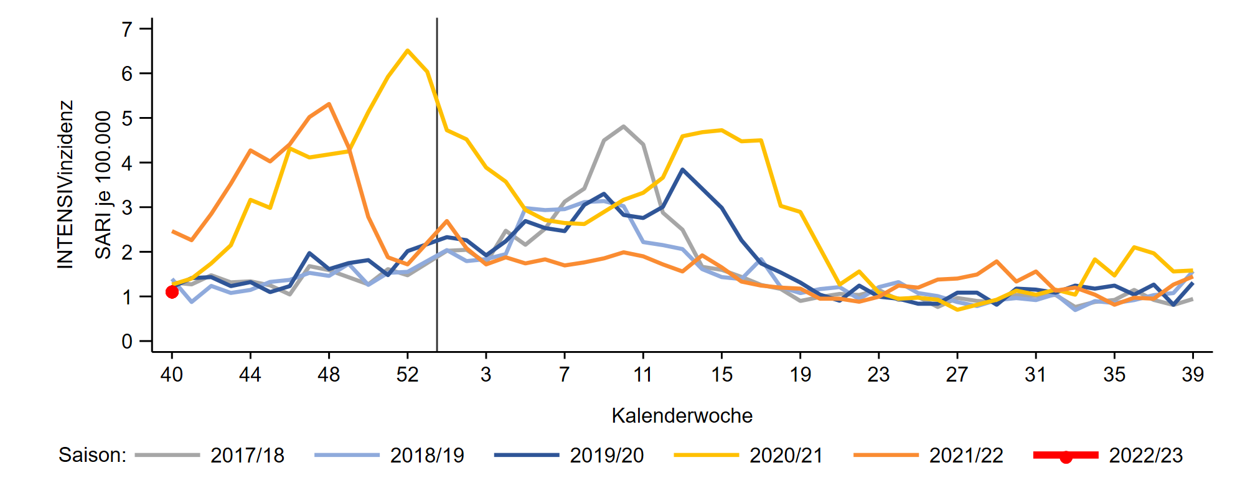
ICOSARI-KH-Surveillance – SARI-Inzidenz (J09 – J22) bis zur 40. KW 2022
SARI
SARI - Intensiv
Notes:
SARI-Fallzahlen sind in der 37. KW 2022 insgesamt stabil geblieben
SARI-Fälle mit Intensivbehandlung stabil im Vergleich zur Vorwoche
Ordner S:\Projekte\FG36_INV_ICOSARI\Arbeitsordner\Wochenbericht, Grafiken Krisenstab_SARI_Inz_S5.png und Krisenstab_SARI_ICU_Inz_S5.png

Slide 7
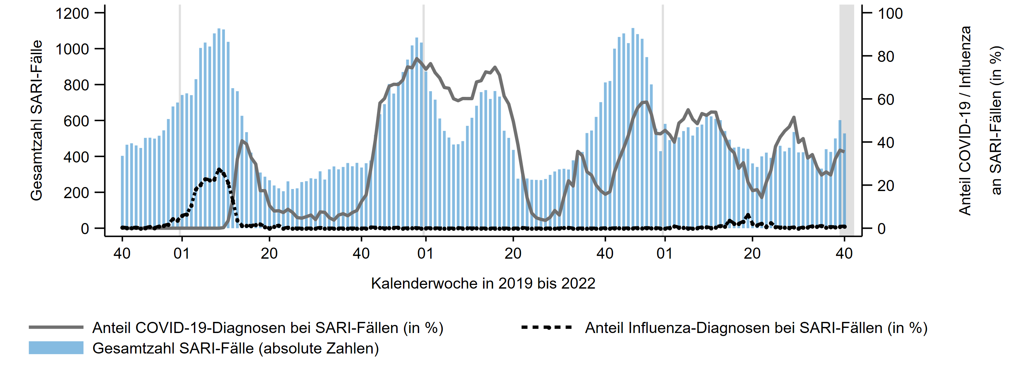
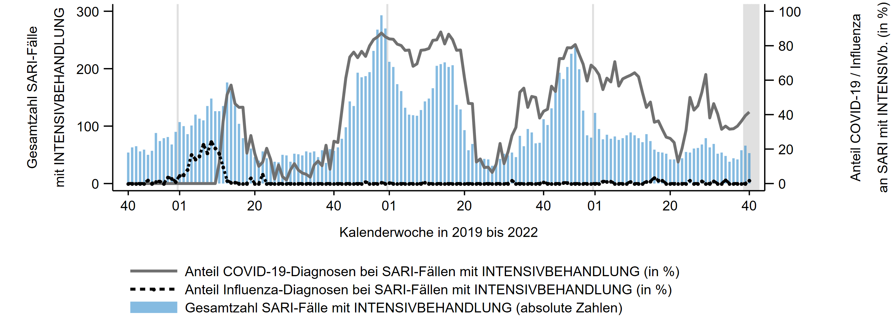
ICOSARI-KH-Surveillance – Anteil COVID-19 an SARI-Fällen bis zur 40. KW 2022
2020 2021 2022
35%
Anteil COVID-19 an SARI-Fällen mit Intensivbehandlung, bis zur 40. KW 2022
2020 2021 2022
42%
Notes:
Anteil COVID-19 an SARI ist in den letzten Wochen wieder etwas angestiegen, im Vergleich zur Vorwoche stabil: 35 % (Vorwoche: 36 %)
Anteil COVID-19 an SARI mit Intensivbehandlung steigt leicht aber kontinuierlich an: 42 % (Vorwoche: 39 %),
Anteil Influenza an SARI 1%, ein Influenza-Fall unter SARI mit Intensivbehandlung (2%)
_all_Anteil_both.png und all_Anteil_both_Intensiv.png aus dem Ordner S:\Projekte\FG36_INV_ICOSARI\Arbeitsordner\Wochenbericht\Krisenstab-AG_separat_alleVWD\INV_Altersgruppen;
Daten aus S:\Projekte\FG36_INV_ICOSARI\Arbeitsordner\Wochenbericht\Wochenbericht_allVWD.xlsx (Reiter COVID_Anteil und Intensiv_Anteil_COVID)

Slide 8
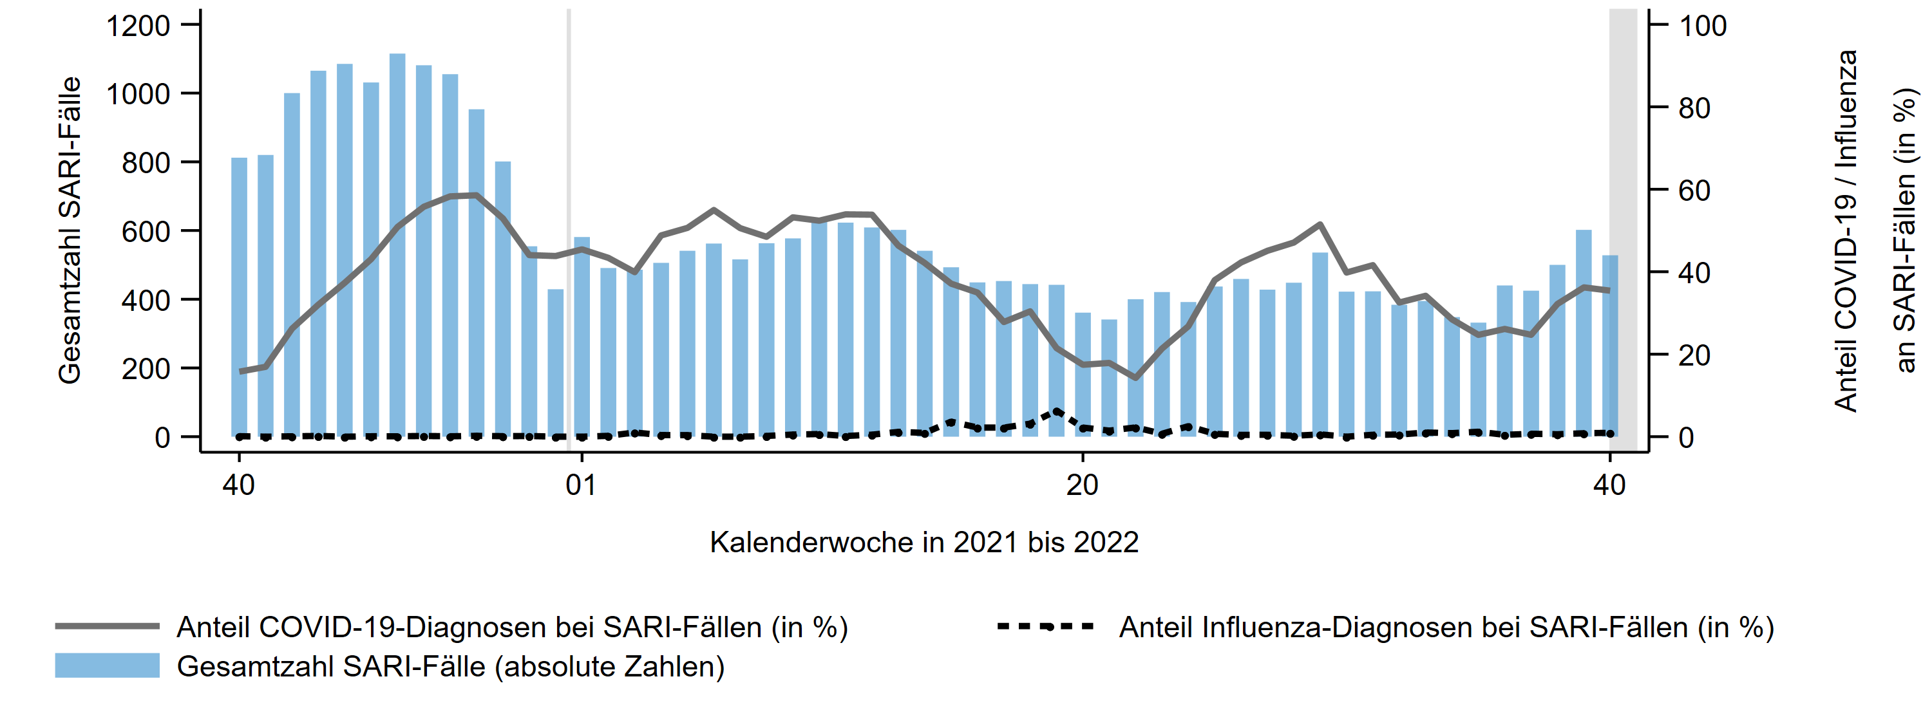
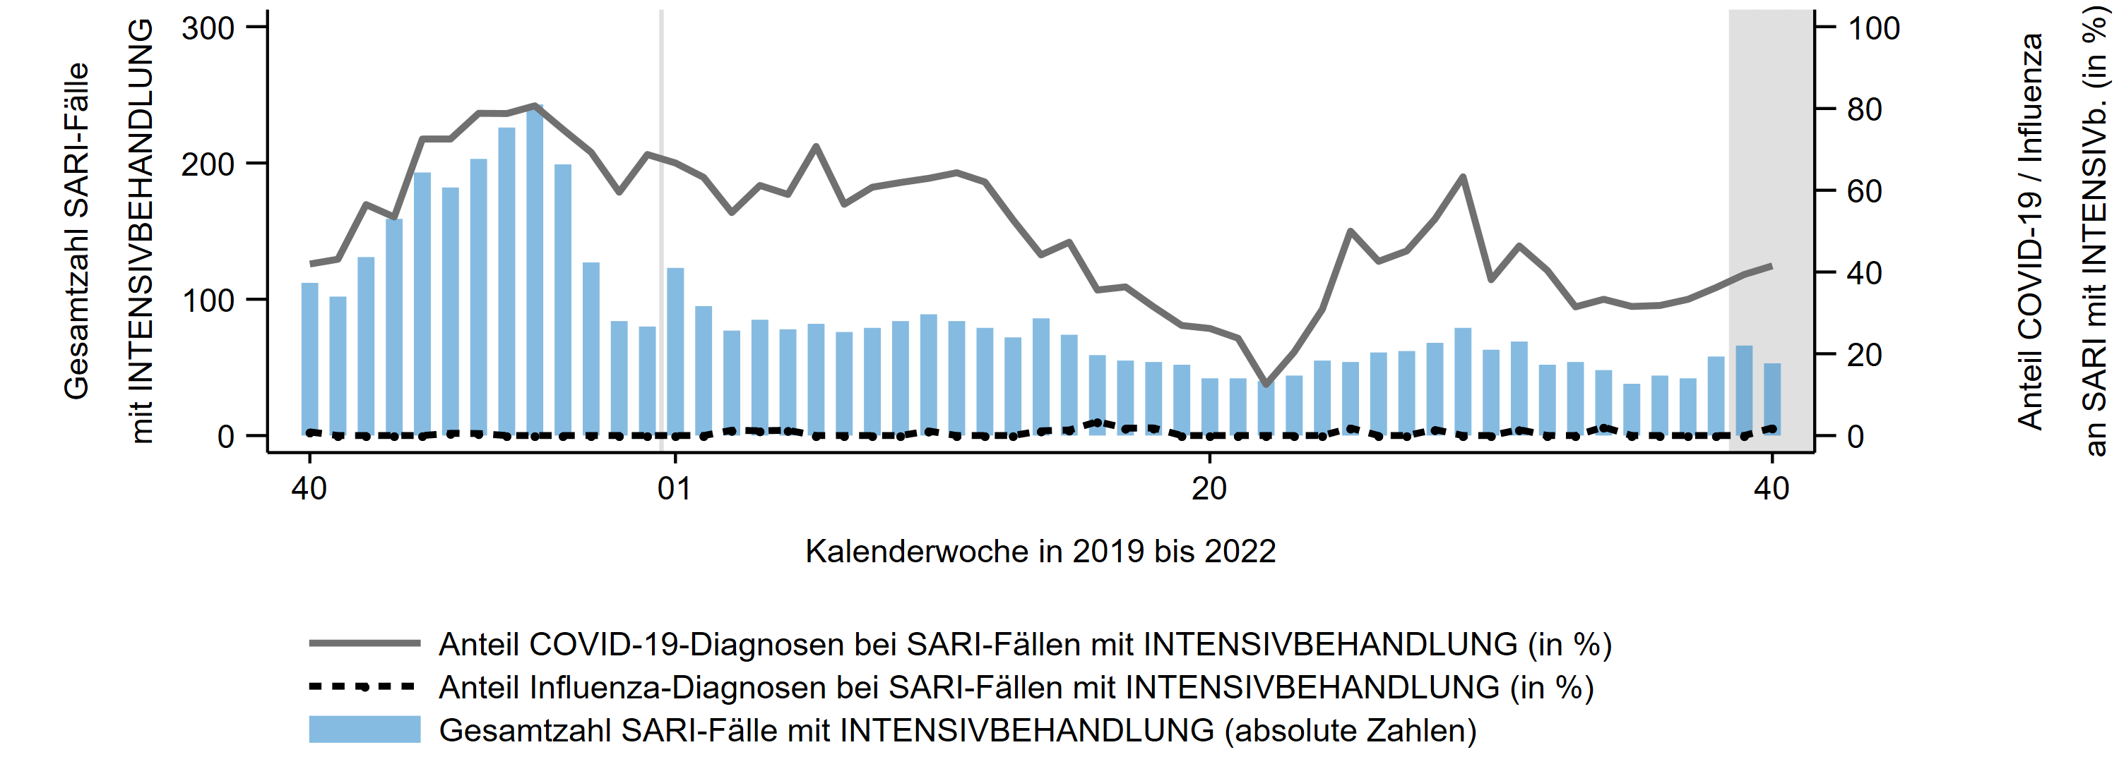
ICOSARI-KH-Surveillance – Anteil COVID-19 an SARI-Fällen bis zur 40. KW 2022
2021 2022
35%
Anteil COVID-19 an SARI-Fällen mit Intensivbehandlung, bis zur 40. KW 2022
2021 2022
42%
Notes:
Anteil COVID-19 an SARI ist in den letzten Wochen wieder etwas angestiegen, im Vergleich zur Vorwoche stabil: 35 % (Vorwoche: 36 %)
Anteil COVID-19 an SARI mit Intensivbehandlung steigt leicht aber kontinuierlich an: 42 % (Vorwoche: 39 %),
Anteil Influenza an SARI 1%, ein Influenza-Fall unter SARI mit Intensivbehandlung (2%)
_all_Anteil_both.png und all_Anteil_both_Intensiv.png aus dem Ordner S:\Projekte\FG36_INV_ICOSARI\Arbeitsordner\Wochenbericht\Krisenstab-AG_separat_alleVWD\INV_Altersgruppen;
Daten aus S:\Projekte\FG36_INV_ICOSARI\Arbeitsordner\Wochenbericht\Wochenbericht_allVWD.xlsx (Reiter COVID_Anteil und Intensiv_Anteil_COVID)

Slide 9
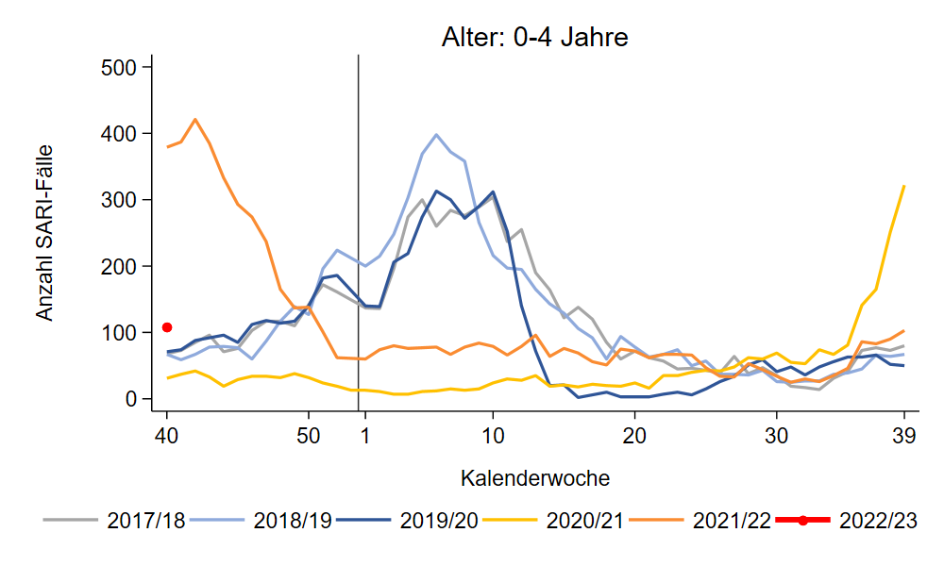
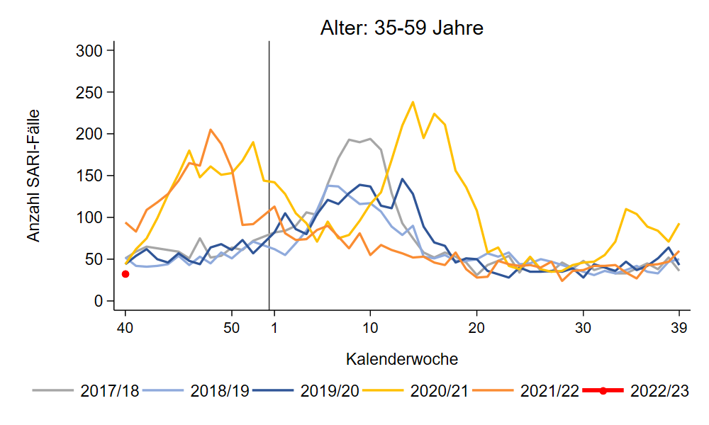
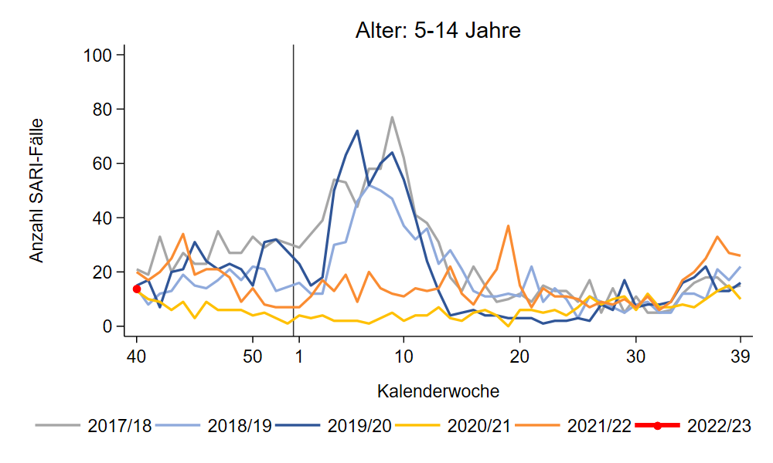
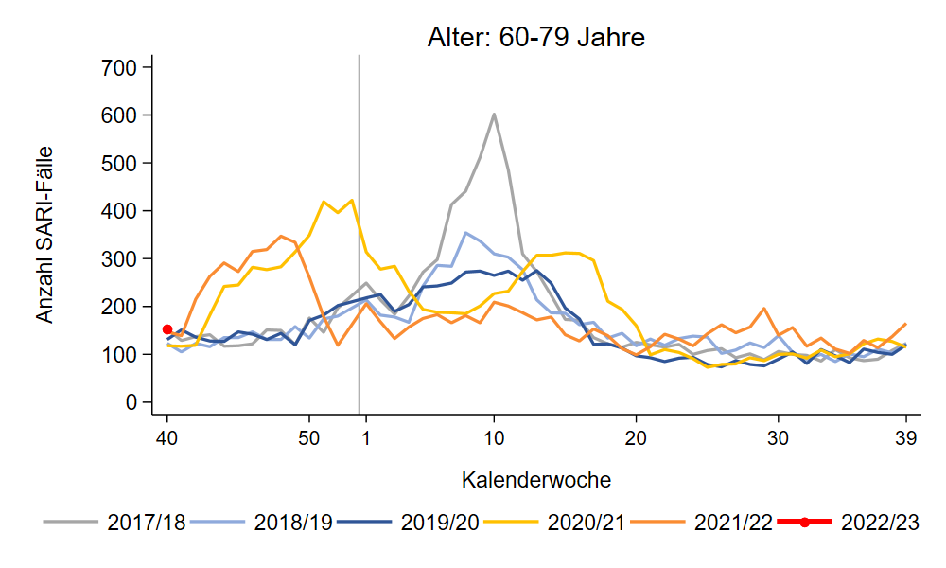
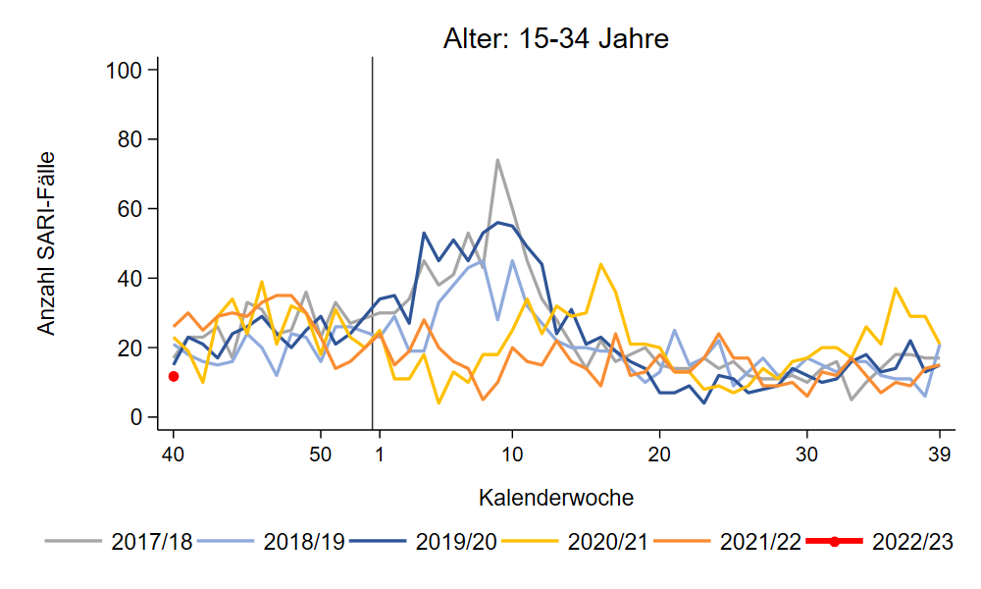
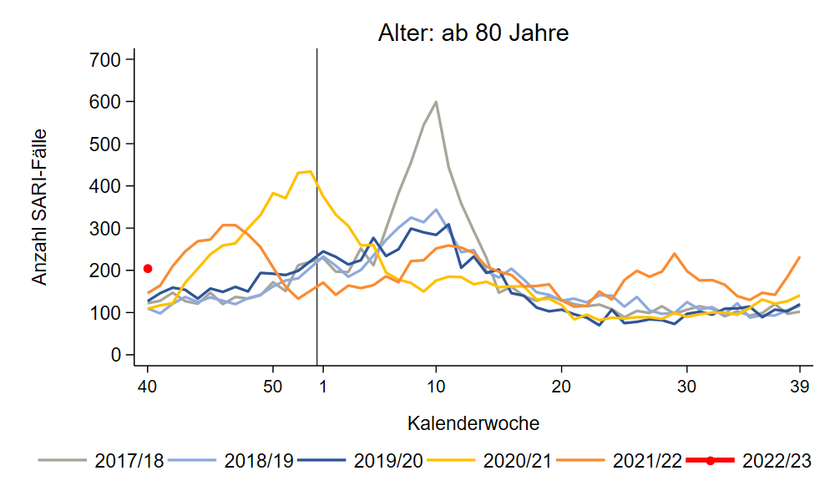
ICOSARI-KH-Surveillance – SARI-Fälle (J09 – J22) bis zur 40. KW 2022
15 % RSV, 4% COVID-19, 3% Influenza
42 % COVID-19
45 % COVID-19
48 % COVID-19
Notes:
Anstieg der SARI-Fallzahlen in AG 5-14 in KW 38 bisher nicht fortgesetzt
S:\Projekte\FG36_INV_ICOSARI\Arbeitsordner\Wochenbericht\Krisenstab-AG_separat_alleVWD (Grafiken „S5_AGI…“)
Anteil COVID-19/Influenza je AG: S:\Projekte\FG36_INV_ICOSARI\Arbeitsordner\Wochenbericht\Krisenstab-AG_separat_alleVWD\INV_Altersgruppen\INV_update_report.pdf (Seite 3ff)

Slide 10
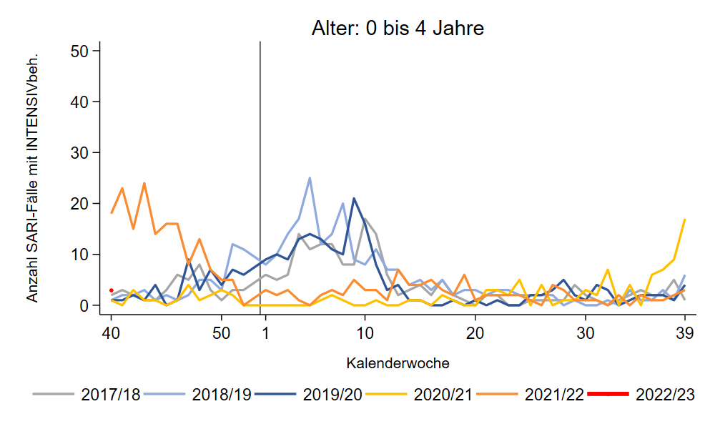
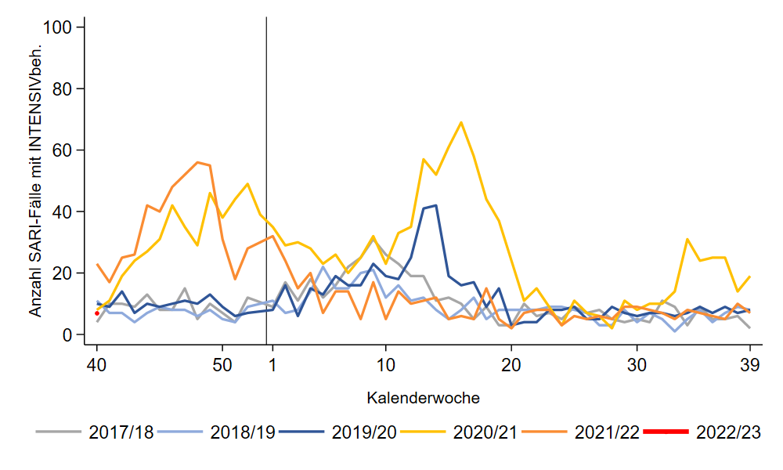
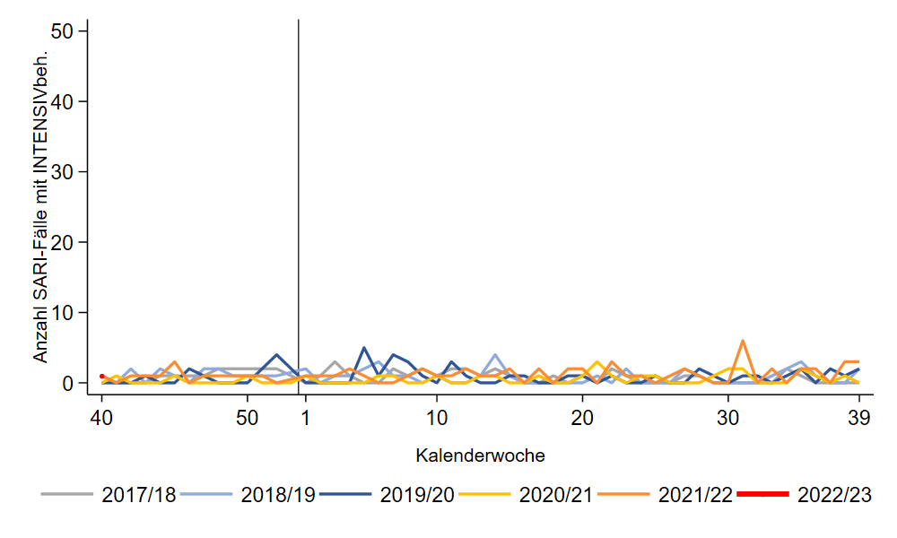
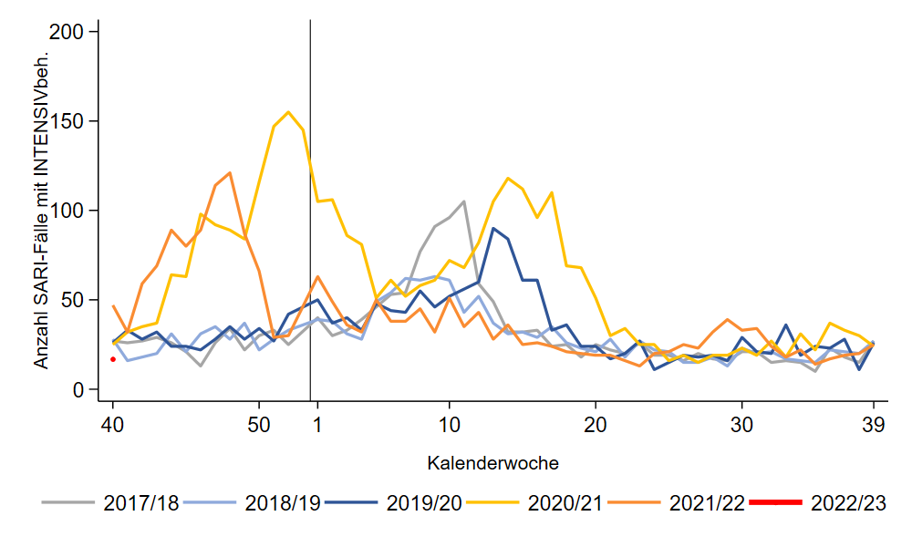
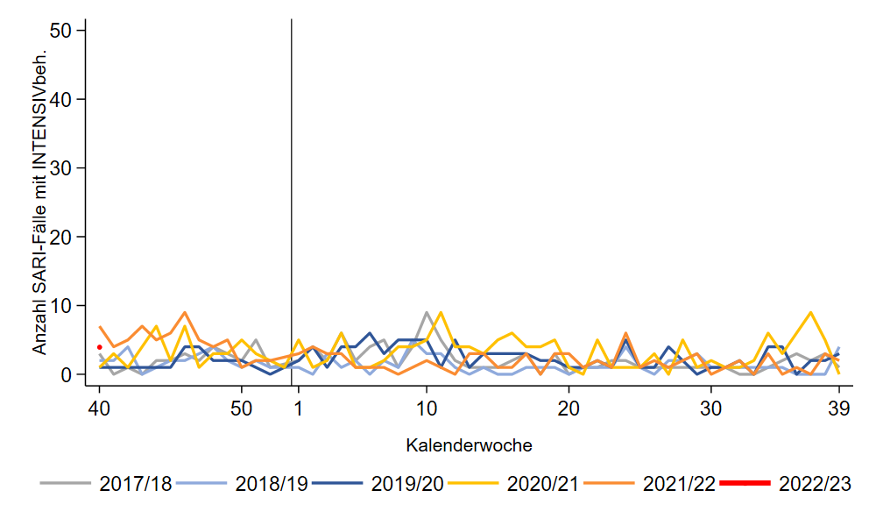
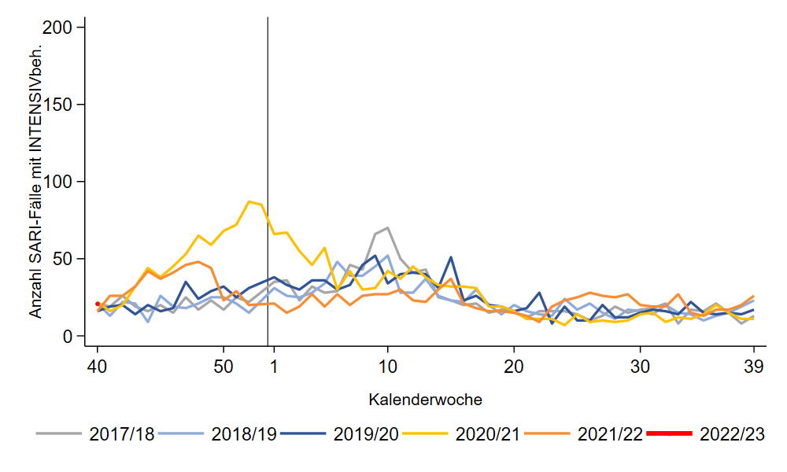
Intensivbehandlung: SARI-Fälle (J09 – J22) bis zur 40. KW 2022
Notes:
Zur Ansicht: Anzahl SARI mit Intensivbehandlung nach Altersgruppe (Verlauf im Vergleich zu den Vorsaisons)
S:\Projekte\FG36_INV_ICOSARI\Arbeitsordner\Wochenbericht\Krisenstab-AG_separat_alleVWD\SARI_Intensiv (Grafiken „S5_AGI…“)

Slide 11
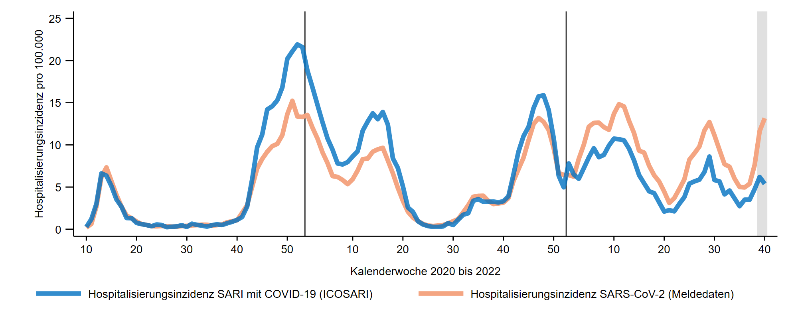
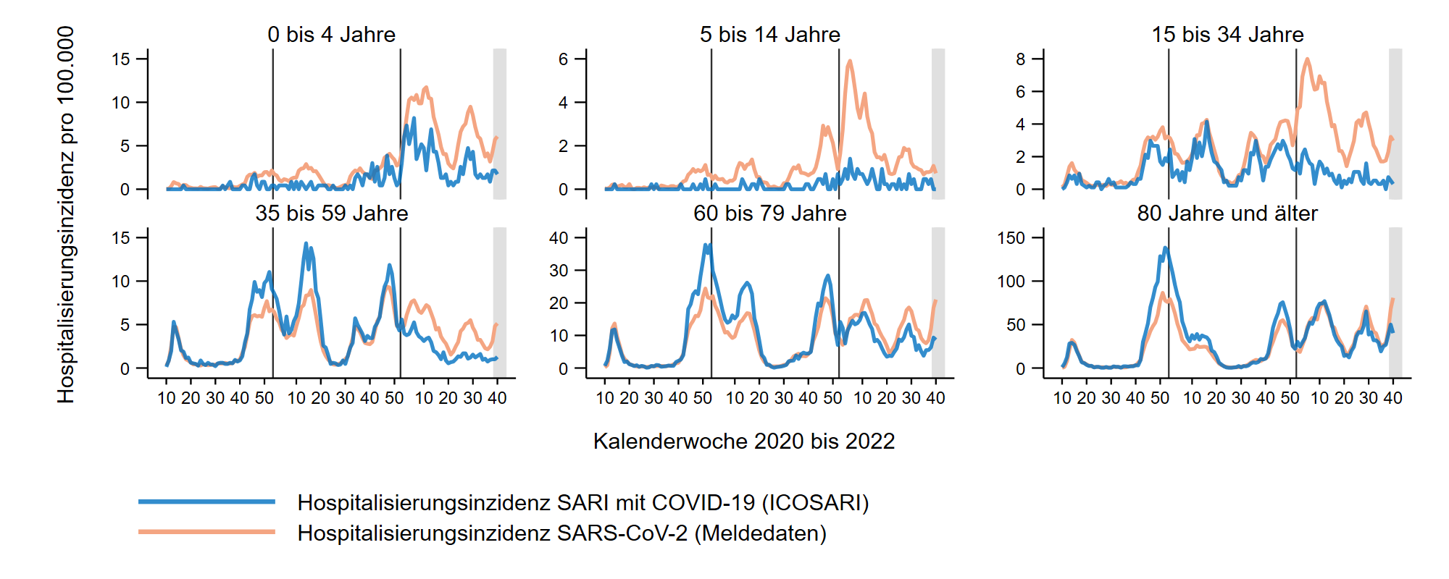
Hospitalisierungsinzidenz COVID-SARI bis zur 40. KW 2022
Gesamt:
5,4 COVID-SARI pro 100.000
Entspricht ca. 4.500 neuen Krankenhausaufnahmen wegen COVID-SARI in D.
40/100T
Notes:
COVID-SARI Hospitalisierungsinzidenz:
erneuter Anstieg seit KW 38/2022, in KW 40/2022: 5,4 je 100T (Anstieg Vorwoche von 3,5 auf 6,2)
(Werte ohne Nachmeldungen: KW 39: 3,5; KW 38: 3,1; KW 37: 2,0)
AG 80+ in KW 40/2022: 40 je 100T (Werte ohne Nachmeldungen: KW 39: 27; KW 38: 24; KW 37: 15)
\\rki.local\daten\OE\FG36\nCoV\Surveillance\Syndromische Surveillance\ICOSARI, Dateien _Vgl_abKW10_2020.png und _Krisenstab_Combine_1.png
Zahlenabgleich: _Inzidenz.pdf

Slide 12
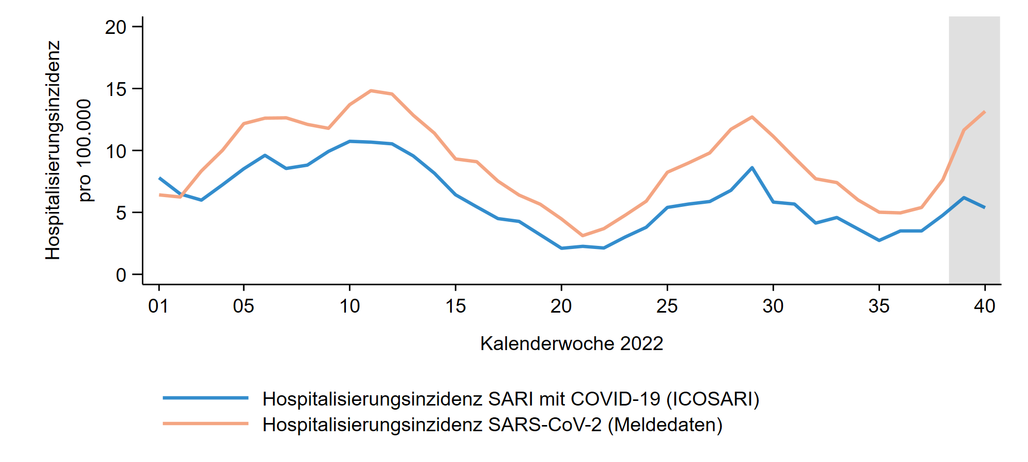
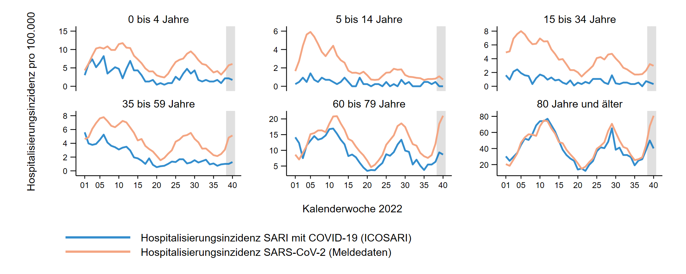
Hospitalisierungsinzidenz COVID-SARI in 2022
Gesamt:
5,4 COVID-SARI pro 100.000
Entspricht ca. 4.500 neuen Krankenhausaufnahmen wegen COVID-SARI in D.
40/100T
Notes:
COVID-SARI Hospitalisierungsinzidenz:
erneuter Anstieg seit KW 38/2022, in KW 40/2022: 5,4 je 100T (Anstieg Vorwoche von 3,5 auf 6,2)
(Werte ohne Nachmeldungen: KW 39: 3,5; KW 38: 3,1; KW 37: 2,0)
AG 80+ in KW 40/2022: 40 je 100T (Werte ohne Nachmeldungen: KW 39: 27; KW 38: 24; KW 37: 15)
\\rki.local\daten\OE\FG36\nCoV\Surveillance\Syndromische Surveillance\ICOSARI, Dateien Combine_scale_short_total.png und Krisenstab_Combine_short.png

Slide 13
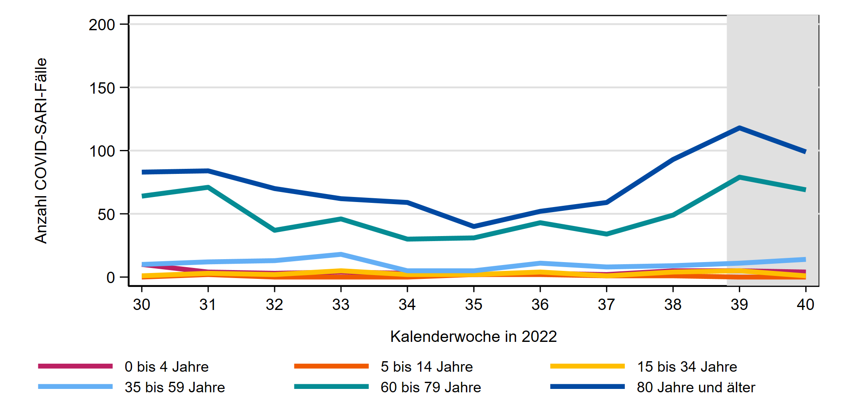
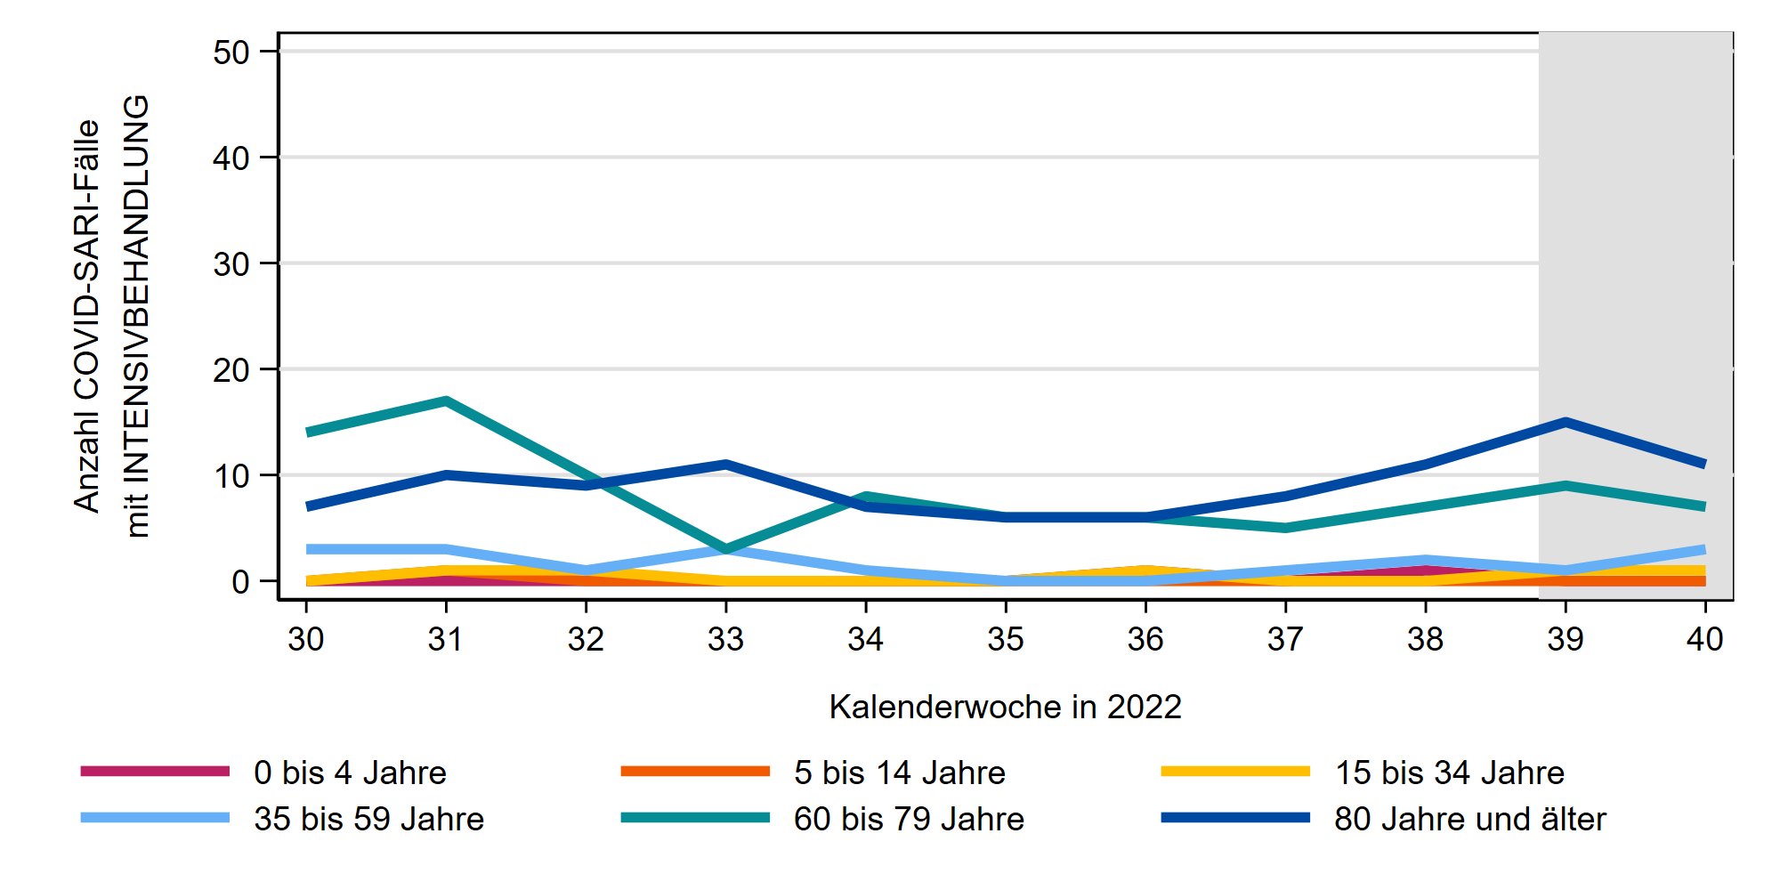
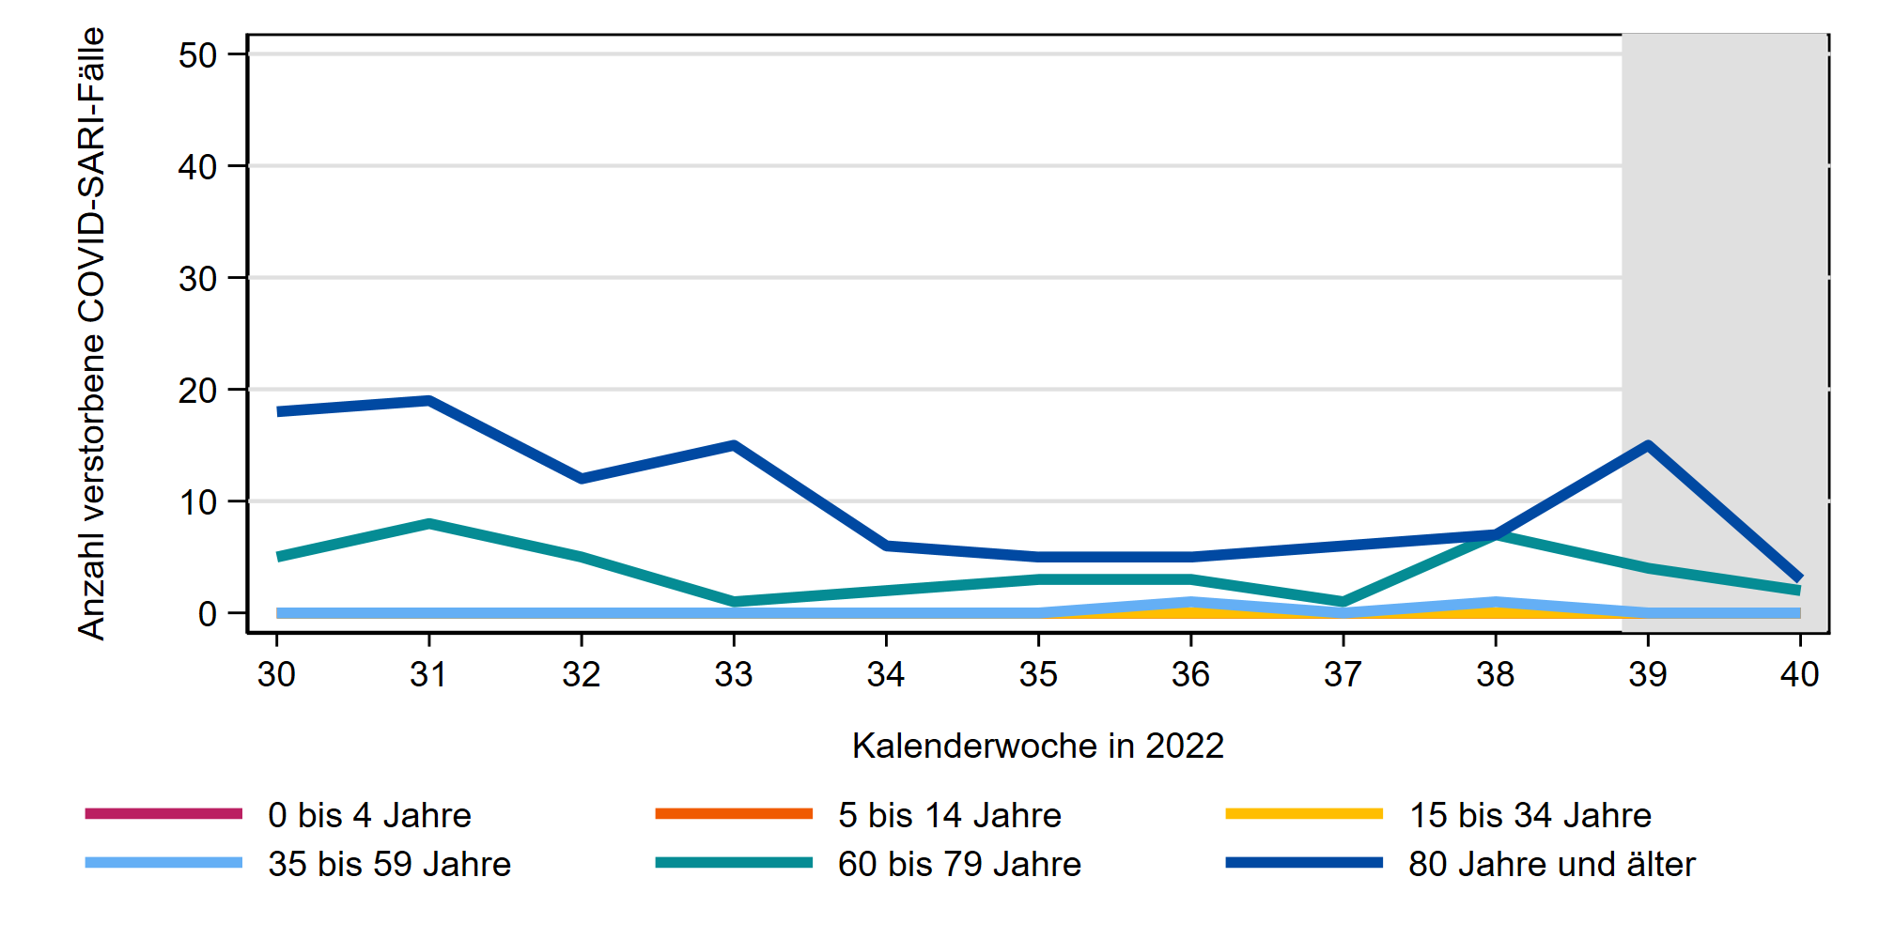
Entwicklung COVID-SARI 30. KW bis 40. KW 2022
COVID-SARI-Fälle
COVID-SARI-Fälle mit Intensivbehandlung
Verstorbene
COVID-SARI-Fälle
Notes:
S:\Projekte\FG36_INV_ICOSARI\Arbeitsordner\Wochenbericht\
Krisenstab_COVID-SARI_FB_all_Vgl2022.png , Krisenstab_Intensiv_COVID_inkl_letzte_FB_VGL2022.png und Kvielleicht_Tod_COVID_inkl_letzte_FB_VGL2022.png

Slide 14
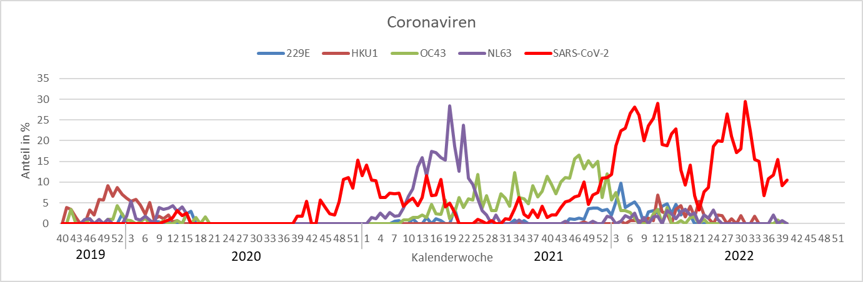

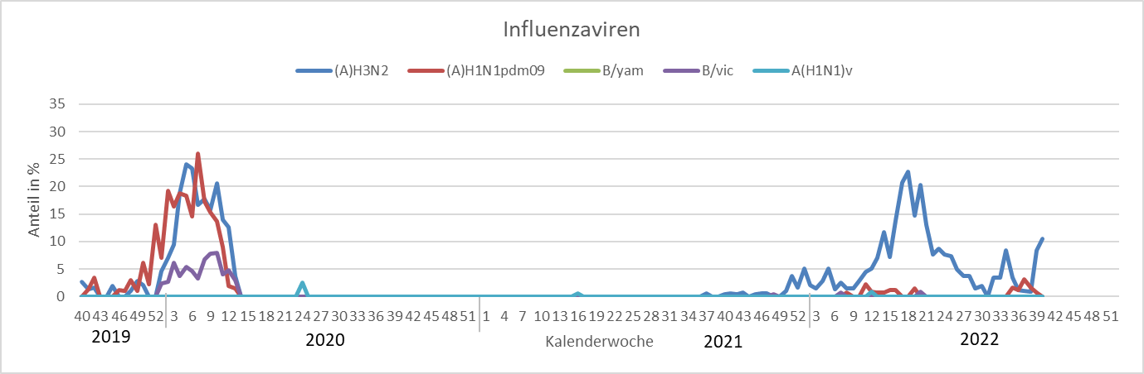
β-Coronaviren: SARS-CoV-2, HKU1, OC43
NL63
OC43
HKU1
SARS-CoV-2
A(H3N2)
B/Victoria
A(H1N1)pdm09

Slide 15
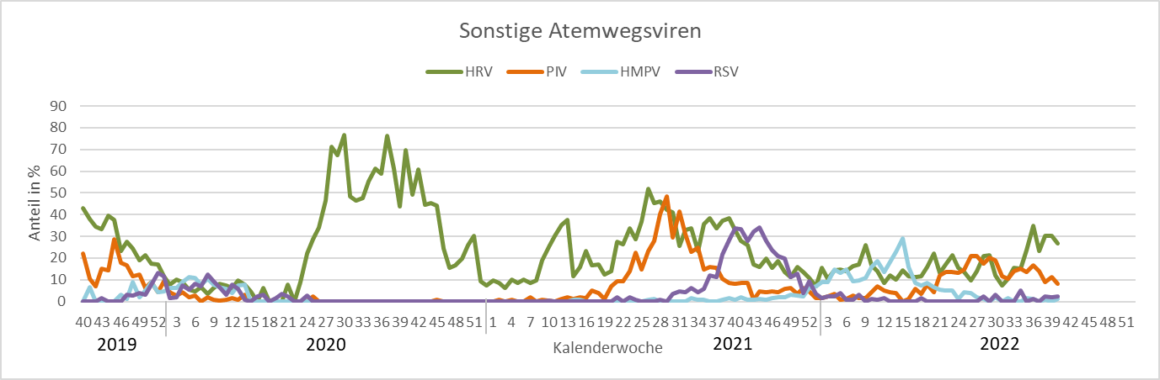
RSV
HMPV
HRV
PIV

